Slide 1

在线服装购物系统
组长：阮贵良
组员：祁铭杨 姚谦 唐杨 潘宇星

Slide 2
01
产品介绍
如今，在线购物商城已经融入我们的现实生活，许多人都离不开在线购物。

Slide 3


开发背景
随着互联网的普及，越来越多的人开始在网上进行购物。电子商务的兴起为传统实体店铺带来了新的销售渠道和商机。针对服装市场，采用在线购物系统可以满足用户的便捷需求，并且拓展潜在的消费群体。并且许多消费者更倾向于通过网络购物来节省时间和精力。消费者对于更多的选择、方便的购物方式以及灵活的付款方式等有了更高的期望。在线服装购物系统正是为了满足这些需求而开发的。

Slide 4
功能概述
普通用户功能
商家功能
管理员功能

Slide 5
用户功能
增加、删除商品
注册/登录
搜索商品
购物车
购买商品
发布评价
查看商品价格、图片等信息
选择/添加地址
选择支付方式

Slide 6
商家功能
教学难点
商品管理
订单管理
1.发布新商品
2.修改价格、设置库存等
1.查看用户订单
2.发货
营销管理
发布优惠券、引流分享

Slide 7

管理员界面
用户管理
商家管理
系统管理
注册审核、封禁解禁
解答用户疑问
商家注册并审批
查看商家资料
统计和分析销售数据

Slide 8
02
前端
如今，在线购物商城已经融入我们的现实生活，许多人都离不开在线购物。

Slide 9
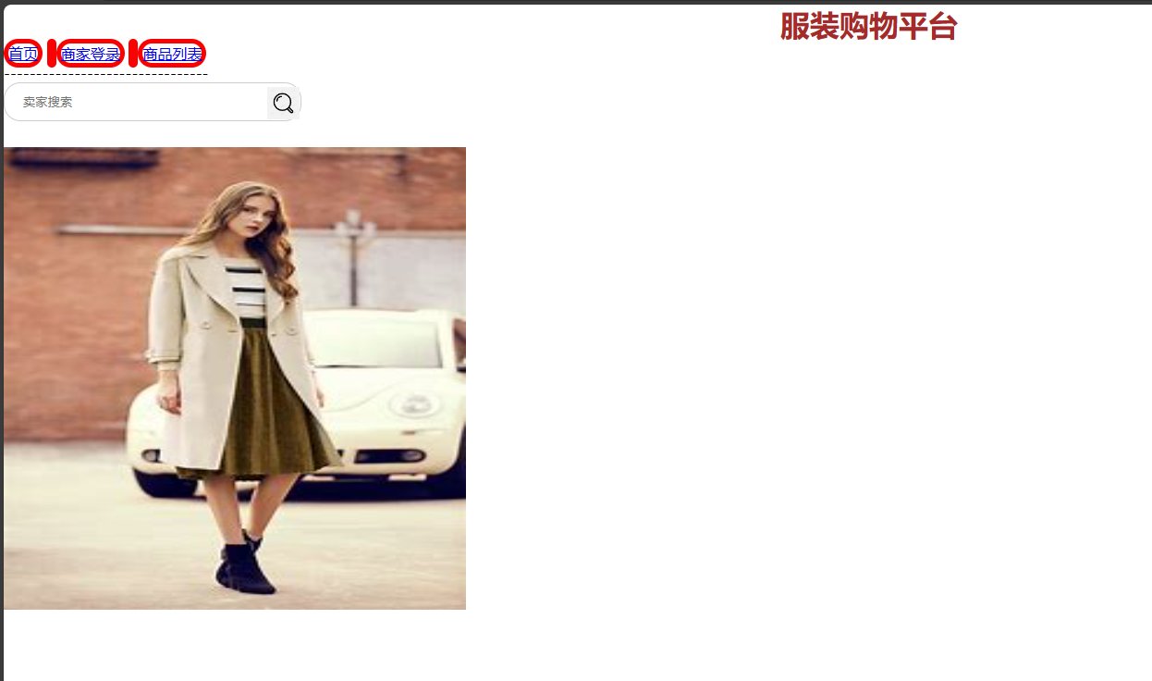
界面展示

Slide 10
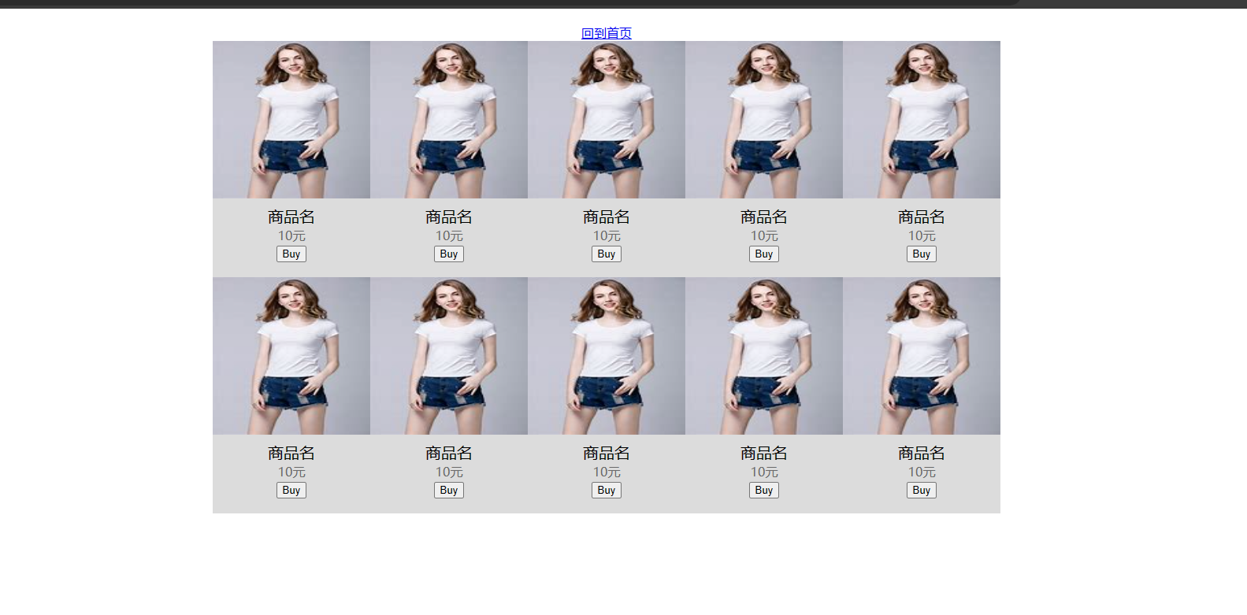
界面展示

Slide 11
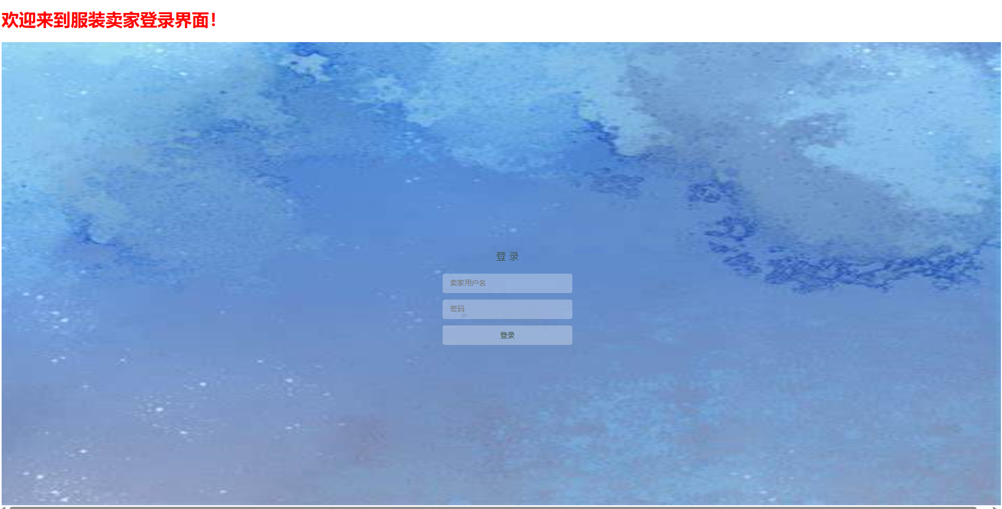
界面展示

Slide 12
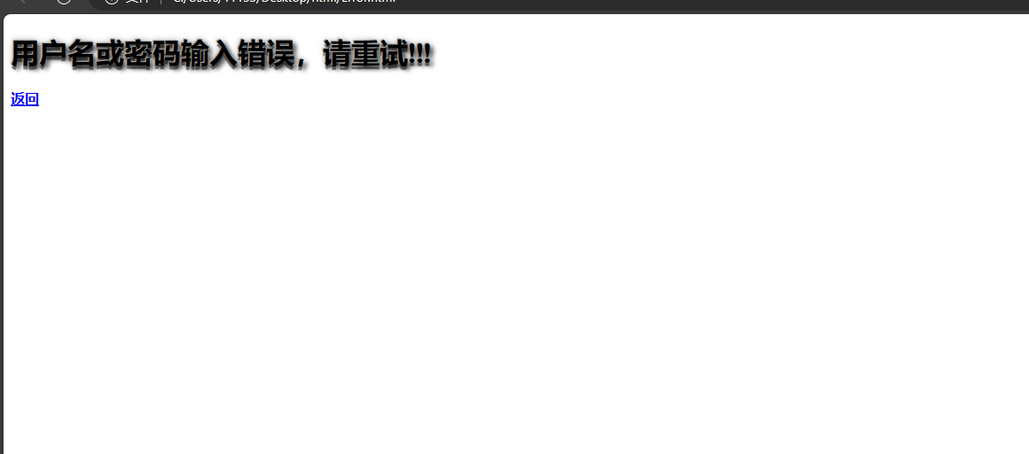
界面展示

Slide 13
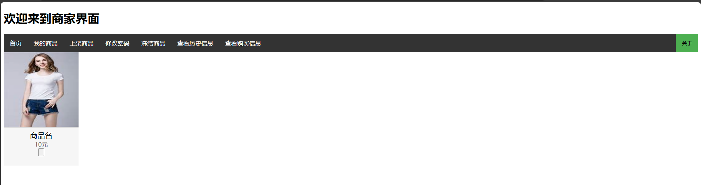
界面展示

Slide 14
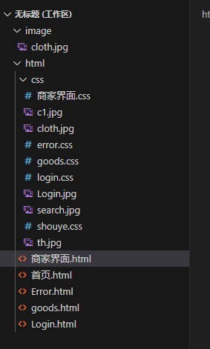
界面展示

Slide 15
02
后端
如今，在线购物商城已经融入我们的现实生活，许多人都离不开在线购物。

Slide 16
项目后端架构
1.项目整体上采用MVC架构，便于后期扩展和维护
2.项目技术上采用SpringBoot整合MybatisPlus。
3.项目依赖通过Maven进行管理。
4.接口测试通过Postman发送请求。

Slide 17
实现功能：登录功能和商品模糊查询
1.定义SellerController，为前端提供/api/seller接口，其中/login处理登录相关请求
2.SellerServiceImpl类负责具体登录功能的实现。
3.商品查询功能同理。

Slide 18
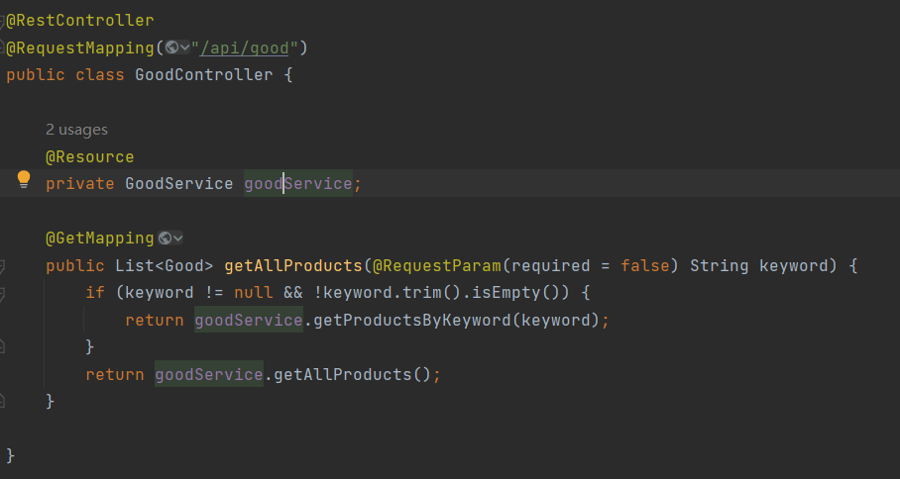
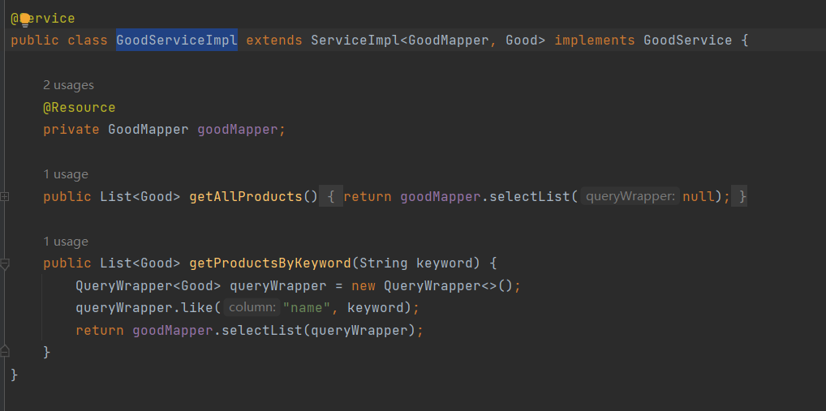
界面展示
以上只是一部分示例，具体代码https://gitee.com/ty78495895959/ruanjianshijian

Slide 19
Thanks for
Watching!

